Slide 1
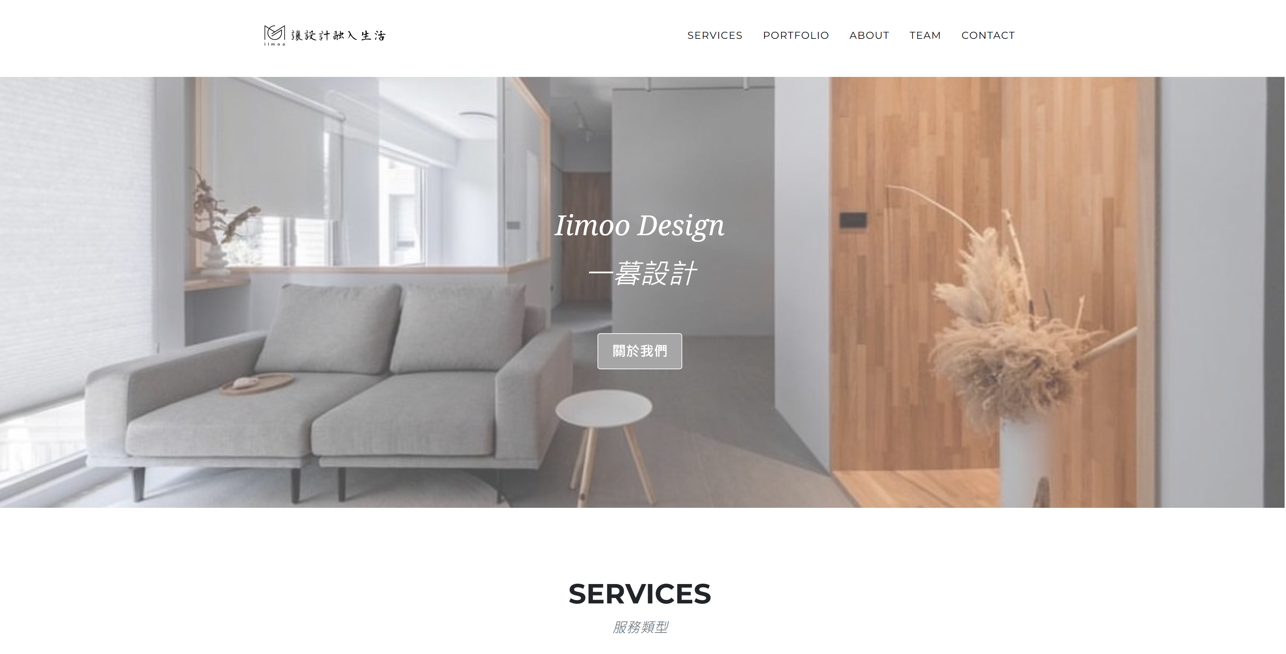
刪除
點擊色改灰色
iimoo
刪除

Slide 2
關於我們
首頁
作品集
工作流程
聯繫我們

Slide 3
關於我們
11/11更新
設計是相對的，沒有絕對
每一種設計都有一定存在的意義
相對帶來選擇可能性，絕對限制了思維的開拓
藝術滿足我們的精神需求，設計解決問題滿足需求
設計是生活的需要，為生活帶來方便與情趣
接案類型
住宅與商業空間
暫不提供局部裝修的委託
初步諮詢
－免收取費用。
丈量 提案 規劃
－費用$6000。
（現場丈量、基礎平面圖、風格提案規劃，後續如有簽訂設計合約即可折抵。）
正式委託
－設計服務：$4000 /坪。 －工程費用：新成屋 6 萬 坪起，中古屋 8 萬 /坪起，老屋 15萬 /坪起。 －工程監管：為總工程款之8-10％
售後服務
保固期為一年。

Slide 4
作品集
11/11更新
平面圖
資訊 區域(Location)
年份(Year)
坪數(Area)
簡介 (4句)
照片4-6張~

Slide 5
服務流程
11/11更新
預售屋客變設計
前期溝通
填寫預約表單5個工作日內會與您聯繫，線上確認需求及初步介紹，預約公司會議提案日期。
簽訂合約
依據您的需求繪製多樣平面配置方案，與您細部討論需求調整方案。
平面配置定案
依照建商提供檔案，調整隔間圖‧機電配置圖‧燈具迴路圖‧給排水配置圖等。完成後於會議與您討論確認。
圖面確認
協助與建商約定客變時間，陪同前往確認圖面及建材挑選，廚具設備確認等事項，完成預售屋客變。
客變合約完成
協助與建商確認追加減帳之內容符合客變需求。
客變費用30坪(含)以下$40,000元
客變費用31坪(含)以上$60,000元
70%訂金，簽約後收到開始繪製圖面
30%尾款，完成與與建商確認追加減帳事項
**年末優惠方案，提案後三日內簽約享客變服務8折優惠，
客變費用30坪(含)以下$32,000元
客變費用31坪(含)以上$48,000元

Slide 6
服務流程
11/11更新
老屋翻新/新成屋裝修設計
前期溝通
填寫預約表單5個工作日內會與您聯繫，電訪了解大方向需求(地點/屋齡/坪數等等。)及預算範圍，預約公司現場諮詢日期。
免費諮詢，針對需求及各個空間詳細討論紀錄，介紹公司案例服務流程，確認後雙方預約現場丈量時間。
平面配置提案
放樣丈量圖及繪製平面圖方案、製作提案簡報約需5-7個工作日，完成後聯繫您預約會議日期。
簽訂設計合約
於提案中討論平面圖修改位置，依提案簡報內容說明設計方向想法，確認後簽訂設計合約，依據平面圖及提案討論內容深化製作3D圖面。
施工圖面/報價單製作
3D圖面雙方討論定調確認後，繪製施工圖面(平面系統圖‧立面圖‧門窗圖‧材質表‧設備表)、報價單製作，完成後與您約定時間會議。
簽訂工程合約
雙方確認以上圖面後，即可簽訂工程合約及確認開工日期。
丈量及提案費用$6,000元 (簽訂設計合約後可折抵)
設計費用$5,000元/坪
/未滿15坪,皆依15坪計算/
80%訂金，簽約後付款
20%尾款，圖面及報價單完成後支付
**年末優惠方案，提案後三日內簽約享設計服務8折優惠，
設計費用$4,000元/坪

Slide 7
服務流程
11/11更新
商業空間設計
前期溝通
填寫預約表單5個工作日內會與您聯繫，電訪了解大方向需求(地點/屋齡/坪數等等。)及預算範圍，預約公司現場諮詢日期。
免費諮詢，針對需求及各個空間詳細討論紀錄，介紹公司案例服務流程，確認後雙方預約現場丈量時間。
平面配置提案
放樣丈量圖及繪製平面圖方案、製作提案簡報約需5-7個工作日，完成後聯繫您預約會議日期。
簽訂設計合約
於提案中討論平面圖修改位置，依提案簡報內容說明設計方向想法，確認後簽訂設計合約，依據平面圖及提案討論內容深化製作3D圖面。
施工圖面/報價單製作
3D圖面雙方討論定調確認後，繪製施工圖面(平面系統圖‧立面圖‧門窗圖‧材質表‧設備表)、報價單製作，完成後與您約定時間會議。
簽訂工程合約
雙方確認以上圖面後，即可簽訂工程合約及確認開工日期。
丈量及提案費用$6,000元 (簽訂設計合約後可折抵)
設計費用$6,000元/坪
/未滿15坪,皆依15坪計算/
80%訂金，簽約後付款
20%尾款，圖面及報價單完成後支付
**年末優惠方案，提案後三日內簽約享設計服務8折優惠，
設計費用$4,800元/坪

Slide 8
服務流程
11/11更新
裝修工程管理
開工前置作業
確認圖面、材質施工位置、項目數量等。
場勘作業
開工前與建築師及前期相關工班確認現場事項及申請室內裝修許可証。
作業規範
依據大樓管委會施工事項，確認公區保護規範及進料動線，上下班規定時程。
費用處理
施工前屋主須先至管委會繳交裝潢保證金及預繳大樓清潔費用。
完成流程開始施工。
施工期間
提供現場施工進度照片，現場狀況回報，與業主約至現場解說施作內容及進度說明。
工程管理費用
老屋翻新工程總價10%
新成屋裝修工程總價8%

Slide 9
大型工程專案管理
報價單確認
依據圖面及材質，提供報價單項目、數量、金額等內容。
開工前置作業
確認最終版本圖面、材質、項目數量等，安排進度表及協調各工項工班及平行包商進場時程。
假設及保護工程
保護施作動線，停車格，電梯廊道等。設置工程用沉沙桶、臨時水、臨時電。
水電工程
依據要求放樣位置，配置電源插座、燈具開關、弱電位置等相關工程。
隔間工程
放樣隔間位置確認後，輕鋼架/木作/輕質磚/紅磚牆/防潮隔音磚牆施作。
木作工程
天花、壁面、櫃體等，特殊造型施作。
油漆工程
天花、壁面、櫃體、鐵件等，特殊造型，Ab膠批縫、批土打底、透批施作。
系統櫃工程
現場丈量，高櫃、矮櫃、收納櫃製作完成後，現場安裝。
其他工程
玻璃、鐵件、地坪、特殊材料施作。
收尾工程
安排協調各工項進行收尾。
完工驗收
細清完成後，約定日期進行最後的成品驗收，依據驗收內容作缺失改善。
工程專案管理費用總價10%
服務流程
11/11更新

